Slide 1

2.
Notes:
1. Повторить коротко то, что было на первой лекции:
-Что такое ИТ?
-Что такое SDLC?
-Что такое software testing?
-Что за уровни независимости мы обсуждали?
2. Поговорить про домашнее задание
3. Педложить Warp-up задание, чтобы расшевелить всех. (Tester's brain train)

Slide 2
Agenda
What kind of testing exists?
Test types
Test levels
Practice

Slide 3


What kind of testing exists?
Manual testing
Automated testing
Semi-automated testing
Notes:
Что общего:
в любом случае сначала создаётся тест кейс, определённый сценарий, набор шагов того, как что-то будет тестироваться.
Как решить, что стоит автоматизировать? Автоматизация не делается ради автоматизации. Автоматизация не превосходит и не заменяет ручное тестирование, а дополняет его.
Некоторые идеи, какие тесты стоит автоматизировать:
- Бизнес-критические пути: фичи или пользовательские сценарии, при падении которых будет нанесен существенный урон бизнесу.
- Тесты, которые должны прогоняться на каждом билде/релизе приложения – например, smoke, sanity, регресс.
- Тесты, которые нужно прогонять на разных конфигурациях – разных операционных системах и браузерах.
- Тесты, которые используют один и тот же сценарий, но разные данные для каждого прогона (тесты, управляемые данными).
- Тесты, которые завязаны на большие объемы данных (например, заполнение очень больших форм).
- Тесты, которые могут быть использованы для тестирования производительности (стресс, нагрузочное тестирование).
- Тесты, которые занимают много времени на выполнение и могут быть запущены во время перерывов или ночью.

Slide 4

Black and white box testing
White box
Tester uses
code to design tests
Black box
Tester does not have access to code

Slide 5
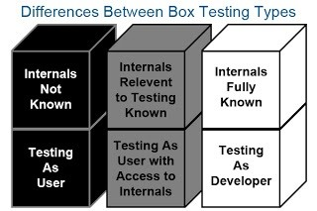
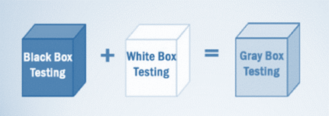
Gray box testing

Slide 6
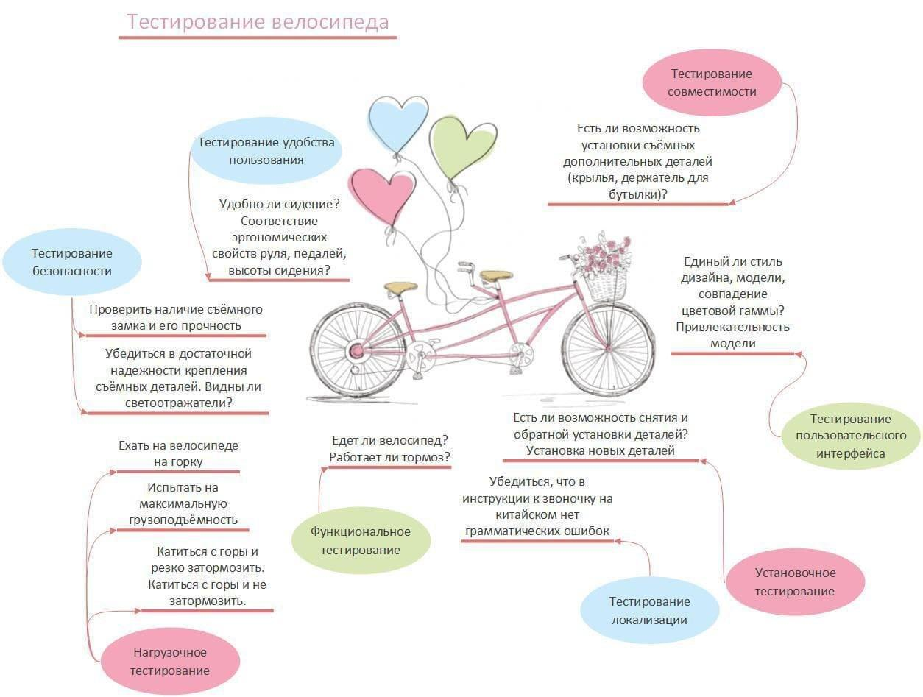

Slide 7
Agenda
What kind of testing exists?
Test levels
Test types
Practice

Slide 8
Test levels
Unit (component)
testing
Integration testing
How individual component works?
How components work with each other?
Type 1
Type 2
Type 4
Type 3
Is that what client has expected?
How all system works?
Acceptance testing
System testing

Slide 9
Unit (component) Testing
- tests a unit - the smallest testable part of any software: function, method, loop or statement
- automated
- usually performed by developers
- white-box technique
How individual component works?
How components work with each other?
Type 1
Type 2
Type 4
Type 3
Is that what client has expected?
How all system works?
Notes:
Пример:
Возьмём обычный калькулятор, для которого есть функции сложения, вычитания, умножения и деления 2 чисел. Каждая такая функция и будет отдельный юнит, на который можно написать юнит тест:
- вводим 5 и 6
- проверяем, если результат != 11, то выкидываем ошибку.

Slide 10
Integration Testing
- tests the combination of units works correctly
- automated
- usually performed by developers
- white-box technique
How individual component works?
How components work with each other?
Type 1
Type 2
Type 4
Type 3
Is that what client has expected?
How all system works?
Notes:
Пример с калькулятором: есть функции сложения, вычитания, деления, умножения.
- складываем 2 числа
- отнимаем значение
- умножаем на 2
=> сочетает в себе несколько юнитов.
Показать 2 видео про интеграционные тесты:
1. Дверь и замок - https://www.youtube.com/watch?v=0GypdsJulKE
2. Раковина и кран - https://natooktesting.files.wordpress.com/2017/08/unittest_faucet.gif?w=476

Slide 11
System Testing
- ensures the whole system works as user expected
- both manual and automated
- usually performed by testers
- black-box technique
How individual component works?
How components work with each other?
Type 1
Type 2
Type 4
Type 3
Is that what client has expected?
How all system works?
Notes:
Both functional and non-functional

Slide 12
User Acceptance Testing (UAT)
- testing of the product done by the actual end users
- manual
- black-box technique
How individual component works?
How components work with each other?
Type 1
Type 2
Type 4
Type 3
Is that what client has expected?
How all system works?
Notes:
The purpose of this test is to evaluate the system’s compliance with the business requirements and assess whether it is acceptable for delivery.

Slide 13
Agenda
What kind of testing exists?
Testing levels
Testing types
Practice

Slide 14
Testing types
Functional
Non-Functional
verifies that each function of the software application operates in conformance with the requirement specification
verifies the readiness of a system as per non-functional parameters which are never addressed by functional testing

Slide 15
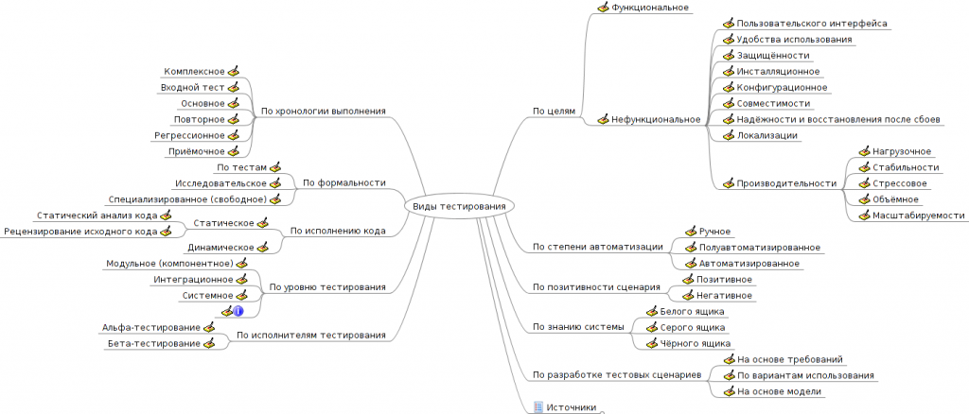

Slide 16
Change related functional testing types
Sanity – testing deep into certain functionality
Smoke – high-level testing of main functionalities
Regression - ensures that old code still works once the new code changes are done
End-to-end (e2e) – complex testing of a real user scenario from start to finish, including integration with external systems
Ad-hoc – informal, unstructured testing type with an aim to break the system, no test cases planned
Exploratory - is all about discovery, investigation and learning, no test cases planned in advance, no documentation

Slide 17
Non-Functional test types
Performance – measures response times with a single user or several users exercising the system
Load – checks behavior of the system under a specific load (many users work simultaneously like in real life)
Stress - checks the upper limits of capacity within the system giving the extreme load
Security - identifies the threats in the system and measure its potential vulnerabilities, helps in detecting all possible security risks in the system
Usability - done from an end-user’s perspective to determine if the system is easily usable, is user-friendly
Accessibility – a subset of Usability Testing, which checks that the application is usable by people with disabilities like hearing, color blindness, old age and other disadvantaged groups.
Failover and Recovery – determines whether operations can be continued after a disaster or after the integrity of the system has been lost.
Notes:
Performance (продуктивности/производительности)- associated with white box testing (system is inspected and monitored from the inside out and from a variety of angles, measurements are taken and analyzed, quality attributes of the system such as scalability, reliability and resource usage are validated and as a result tuning is done.)
Load (нагрузочное) - associated with black box testing (It is more about running at a high level and seeing how the application responds. You look for performance degradation, poor garbage collection, etc.)
Stress - to determine if the system will perform sufficiently if the current load goes well above the expected maximum.
Security – many types of it
Failover and Recovery - Тестирование отказа и восстановления

Slide 18
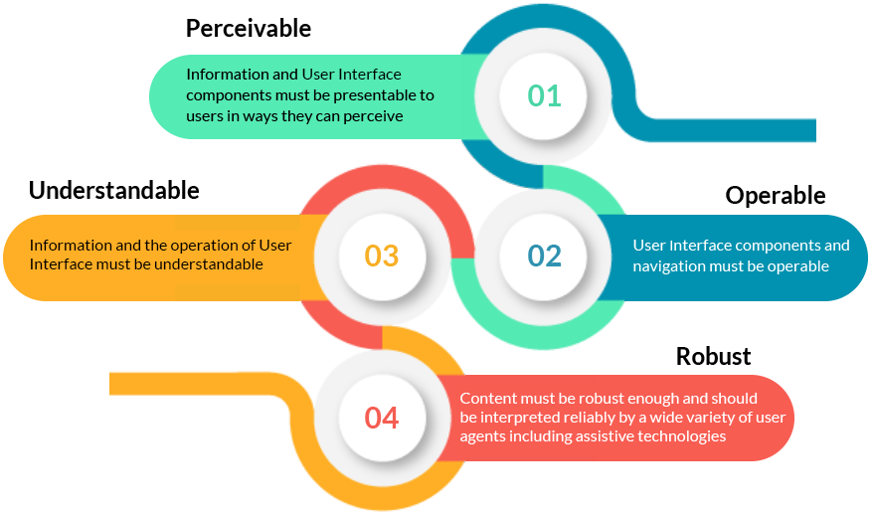
Accessibility testing
Notes:
Example for colour-blind persons.

Slide 19


Test types by scenario purpose
Positive - determines that your application works as expected according to requirements documentation
Negative - ensures that your application can gracefully handle invalid input or unexpected user behavior
Notes:
1. Positive scenarios
2. Negative scenarios. For example, if a user tries to type a letter in a numeric field, the correct behavior in this case would be to display the “Incorrect data type, please enter a number” message. The purpose of negative testing is to detect such situations and prevent applications from crashing. Also, negative testing helps you improve the quality of your application and find its weak points.
Не всегда наличие ожидаемой ошибки является негативным сценарием. Пример какого-то бизнес-правила с error или warning.
Внимание! Очень частая ошибка! Негативные тесты НЕ предполагают воз- никновения в приложении ошибки. Напротив — они предполагают, что верно работающее приложение даже в критической ситуации поведёт себя правильным образом (в примере с делением на ноль, например, отобразит сообщение «Делить на ноль запрещено»).

Slide 20

Questions?

Slide 21
Agenda
What kind of testing exists?
Test types
Test levels
Practice
Notes:
https://www.janisroze.lv/en/?___from_store=lv
Testing types:
Functional
UI
Usability
Negative
CrossBrowser
Localization

Slide 22

Practice
Notes:
Janis-rose – search field

Slide 23
HomeWork
Notes:
Описать ф-циональные и не ф-циональные виды тестирования со следующими колонками: 1. Вид тестирования 2. Описание теста Обьект тестирования - https://evelatus.lv/wishlist-view/?sl=ru Тестов не менее десяти. Виды тестирования могут повторяться или комбинироваться. Тесты нет.

